Slide 1
Изучение словарных слов в начальной школе
Шевелёва Екатерина Анатольевна;
г.Балаково, Саратовская область;
МБОУ СОШ №22;

Slide 2
I. ЗАГАДКА
РЯБАЯ КУРИЦА
ПОД ПЛЕТНЁМ ДУЕТСЯ.

Slide 3
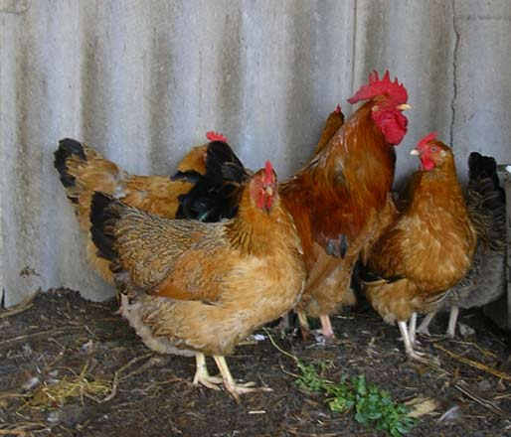

Slide 4
УЗАРБ

Slide 5
ЗАЧЕРКНИТЕ ПОВТОРЯЮЩИЕСЯ БУКВЫ И ВЫ УЗНАЕТЕ, КАК НАЗЫВАЕТСЯ ОДНОЛЕТНЕЕ РАСТЕНИЕ СЕМЕЙСТВА ТЫКВЕННЫХ.

Slide 6
Ц | З | О | У | В
И | П | А | П | О
Б | И | В | Ц | Р

Slide 8
II.
ПРИДУМАЙТЕ ЗРИТЕЛЬНУЮ ОПОРУ К СЛОВУ «АРБУЗ».

Slide 9
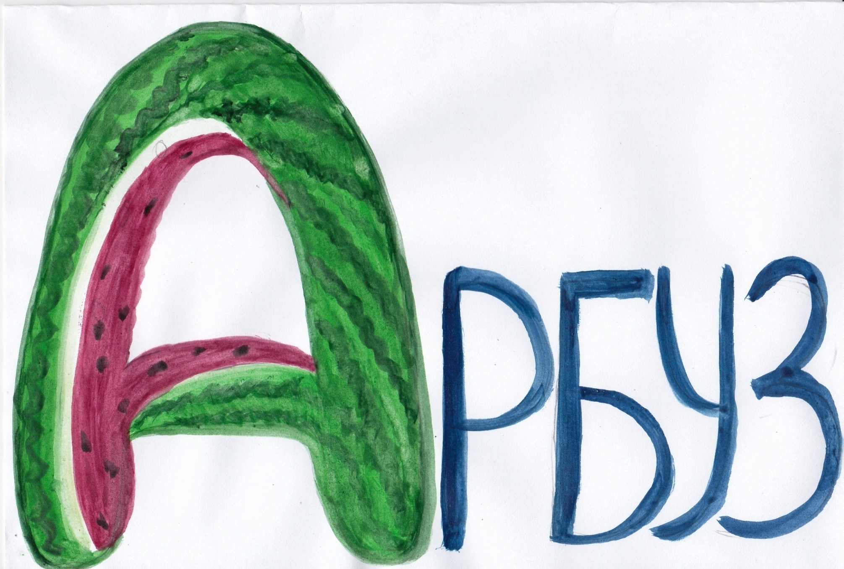

Slide 10
ПОДБЕРИТЕ К СЛОВУ «АРБУЗ» ОДНОКОРЕННЫЕ
СЛОВА.

Slide 11
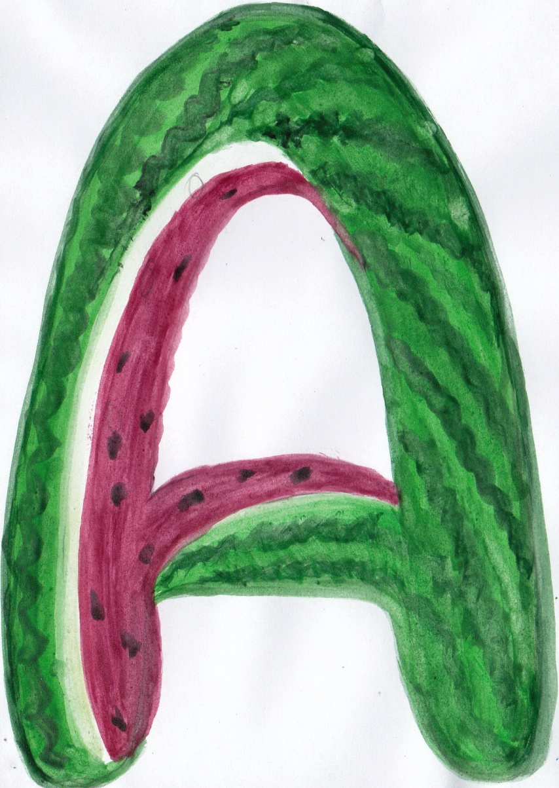
РБУЗИК
РБУЗНЫЙ
РБУЗИХА
РБУЗЁНОК
РБУЗЯТА
РБУЗЯТКИ
РБУЗОВКА

Slide 12
СОСТАВЬТЕ ПРЕДЛОЖЕНИЕ СО
СЛОВОМ «АРБУЗ».

Slide 13
III.
ЗАПИШИТЕ СЛОВОСОЧЕТАНИЯ, ВЫДЕЛИТЕ КОРЕНЬ, ПОДЧЕРКНИТЕ ОРФОГРАММЫ.
Спелый арбуз, вырастил арбузы, тарелка для арбуза

Slide 14
ПРОЧИТАЙТЕ СЛОВОСОЧЕТАНИЯ.
саорчбнуызй
сааржюауезмы
саъребсутзь

Slide 15
сочный арбуз
сажаем арбузы
съесть арбуз

Slide 16
ЗАПИШИТЕ СЛОВОСОЧЕТАНИЯ, ПОСТАВЬТЕ УДАРЕНИЕ, ВЫДЕЛИТЕ КОРЕНЬ, ПОДЧЕРКНИТЕ БЕЗУДАРНУЮ НЕПРОВЕРЯЕМУЮ ГЛАСНУЮ В КОРНЕ СЛОВА.
Какие ещё орфограммы заметили?

Slide 17
ПРОЧИТАЙТЕ ТЕКСТ.

Slide 18
Родиной арбуза является ЮжнаяАмерика. Уже в Древнем Египте жители возделывали эту культуру. Арбуз помещали в усыпальницы фараонов как источник пищи в их загробном существовании. В России арбузы появились лишь в VII веке. Плод арбуза – не ложная ягода, а тыквина. Лучшие сорта арбузов – астраханский, монастырский и камышинский.

Slide 19
ЗАПИШИТЕ В ТЕТРАДЬ ВОПРОСЫ К ТЕКСТУ.

Slide 20
ПРОБА ПЕРА
Сочините свой рассказ, загадку или стихотворение об арбузе.

Slide 21
Вырос на даче
Зелёный арбуз.
Папа разрезал –
О чудо!
Смотрите!
Он красный и сладкий на вкус!
Белякова Екатерина, 2 класс

Slide 22
Чудо - ягода – арбуз –
Очень сладкий он на вкус.
Чтоб ни ел ты до него –
Нет вкуснее ничего.
Бутенко Екатерина, 2 класс

Slide 23
Мячик на грядке лежит полосатый.
Очень нравится он всем ребятам.
Сладкий, сочный он на вкус,
А зовут его…
Базлина Милена, 2 класс

Slide 24
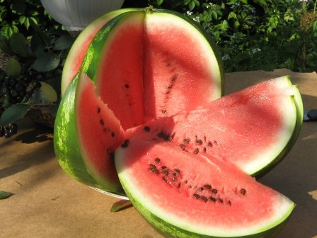
Арбуз.

